Slide 1


TIẾT 12 – CHỦ ĐỀ 3

Slide 2


ÂM NHẠC
KHỞI ĐỘNG

Slide 3
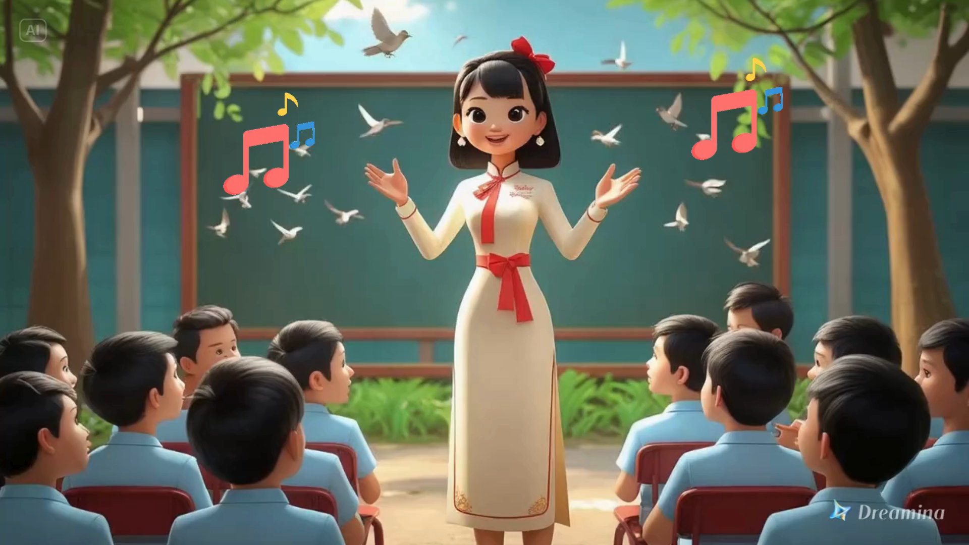

Slide 4









Nghe giai điệu đoán tên bài hát
Lớp Một thân yêu

Slide 5


Tiết 12
Ôn tập bài hát:
LỚP MỘT THÂN YÊU
Ôn tập đọc nhạc:
BAN NHẠC ĐÔ – RÊ - MI
Vận dụng sáng tạo:
TO – NHỎ, CAO – THẤP

Slide 6

Ôn tập bài hát
LỚP MỘT THÂN YÊU
Bùi Anh Tôn

Slide 7


Slide 8
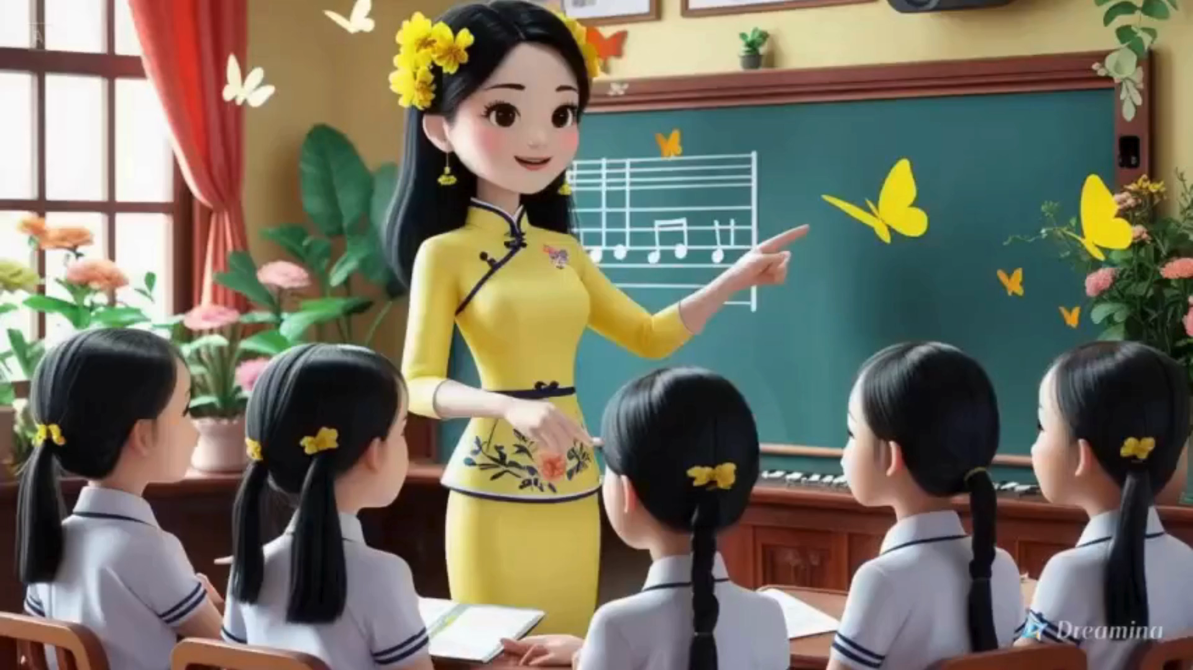

Slide 9
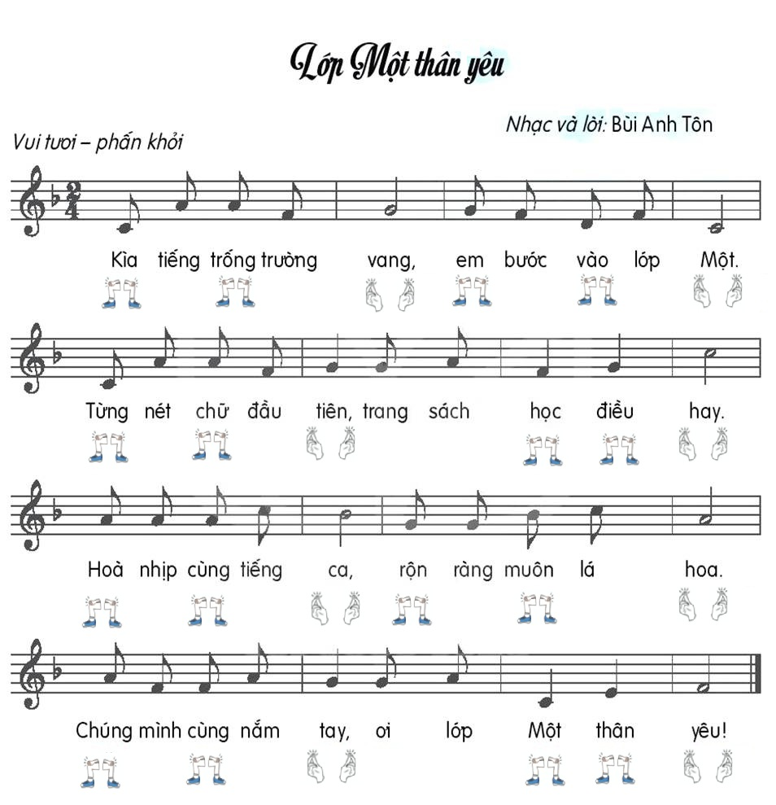

Slide 10

HÁT THEO SẮC THÁI
TO – NHỎ

Slide 11




Slide 12
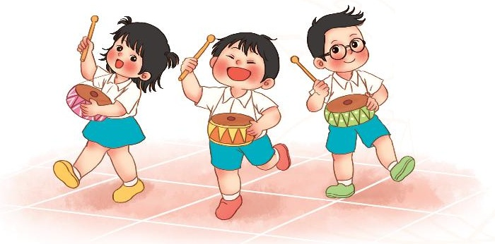
Ôn tập đọc nhạc
BAN NHẠC ĐÔ – RÊ - MI

Slide 13
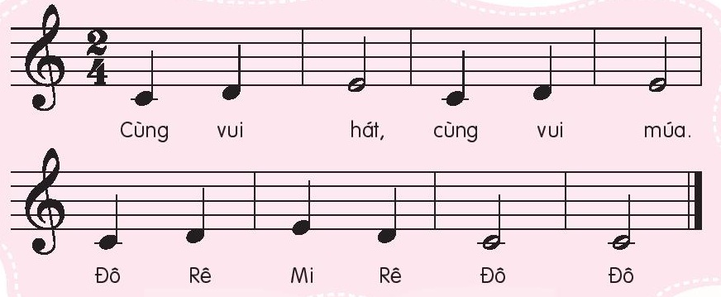
BAN NHẠC ĐÔ-RÊ-MI

Slide 14

BAN NHẠC ĐÔ-RÊ-MI
ĐỌC NHẠC
THEO KÍ HIỆU BÀN TAY

Slide 15
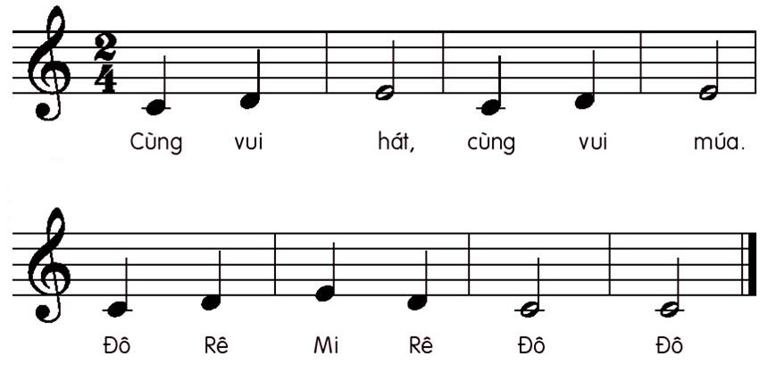


BAN NHẠC ĐÔ - RÊ - MI

Slide 16
BAN NHẠC ĐÔ-RÊ-MI
ĐỌC NHẠC
KẾT HỢP BỘ GÕ CƠ THỂ

Slide 17
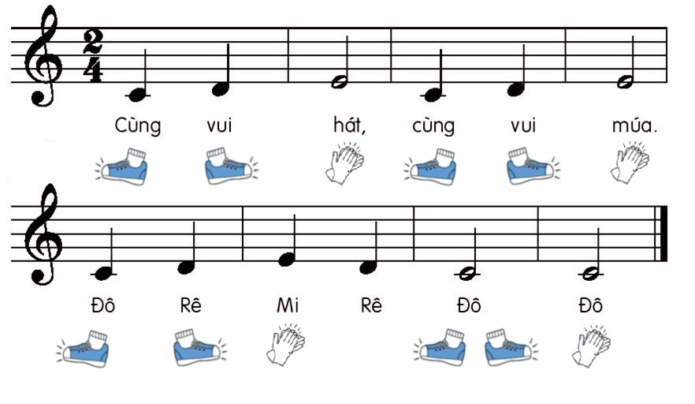
BAN NHẠC ĐÔ-RÊ-MI

Slide 18
VẬN DỤNG SÁNG TẠO
TO – NHỎ, CAO – THẤP
NGHE NHẠC VÀ VẬN ĐỘNG
THEO Ý THÍCH

Slide 19
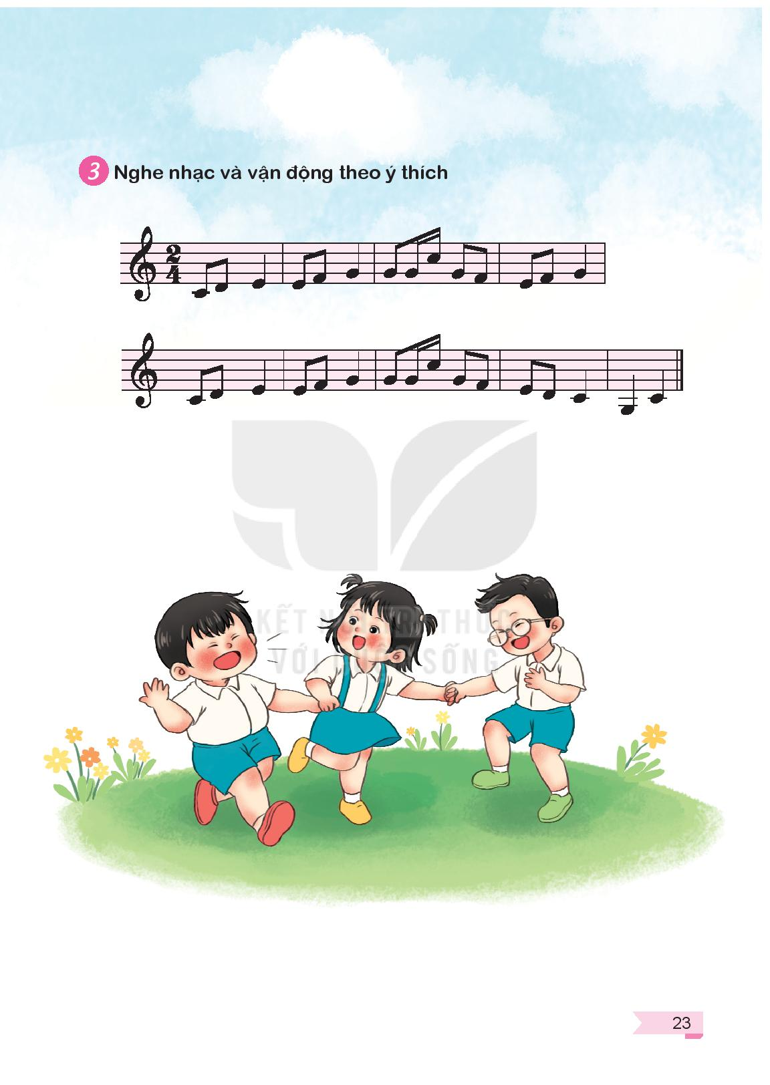
VẬN DỤNG SÁNG TẠO
TO – NHỎ, CAO – THẤP

Slide 20
VẬN DỤNG SÁNG TẠO
TO – NHỎ, CAO – THẤP
NGHE NHẠC KẾT HỢP
VẬN ĐỘNG MINH HỌA

Slide 21
VẬN DỤNG SÁNG TẠO
TO – NHỎ, CAO – THẤP

Slide 22
Tiết 12
Ôn tập bài hát:
LỚP MỘT THÂN YÊU
Ôn tập đọc nhạc:
BAN NHẠC ĐÔ – RÊ - MI
Vận dụng sáng tạo:
TO – NHỎ, CAO – THẤP

